Slide 1
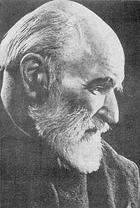
Иван Сергеевич Соколов-Микитов
русский писатель
натуралист
путешественник
Учитель ГБОУ СОШ №375
Малиновская И.Б.

Slide 2
Замечательный писатель Иван Сергеевич Соколов-Микитов (1892—1975) про­жил большую и богатую событиями жизнь. Детство его прошло в тихой лесной деревеньке на Смоленщине. Отец — охотник, знаток леса — ходил в приказчиках по лесному делу у купцов, мать вела крестьянское хозяйство.
Где он только не побывал, устроившись на работу матросом на судах торгового флота, куда не забрасывала его судьба!
Вернулся домой, работал учителем в школе. С детьми в деревне издавал газету, которая называлась "Заячья газета".

Slide 3
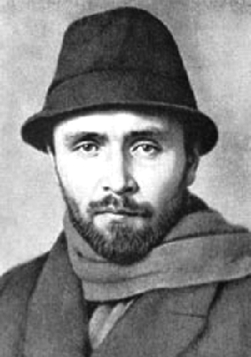
Во время Второй мировой войны Соколов-Микитов работает специальным корреспондентом «Известий». Летом 1945 года возвращается в Ленинград.
Последние 20 лет жизни писатель жил в доме на берегу Волги. В этих сказочных местах он создан цикл рассказов о родной природе.

Slide 4
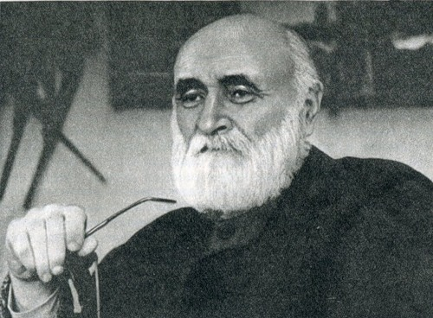
В последние годы жизни у писателя пропало зрение, но он не сдался - наговаривал свои произведения на диктофон.

Slide 5
Выставка книг произведений Соколова-Микитова.

Slide 6
Иван
Соколов-Микитов
«Листопадничек»

Slide 8
Словарная работа
долговязый (очень высокий, худой и нескладный)
плотина (перегородка на реке для поднятия уровня воды)
запрудили (перегородили реку плотиной)
настлано (настелено)
хатка (название небольшого дома на Украине)
зябнуть (испытывать чувство холода)
робеть (пугаться,стесняться,бояться)
ходко работают (работают быстро)

Slide 9
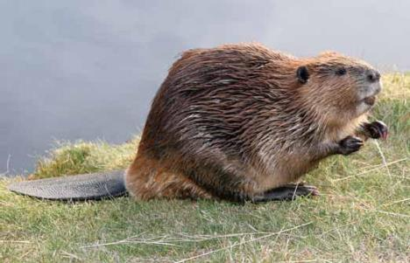
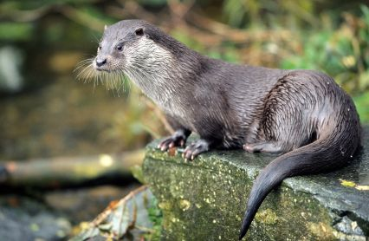

Slide 10
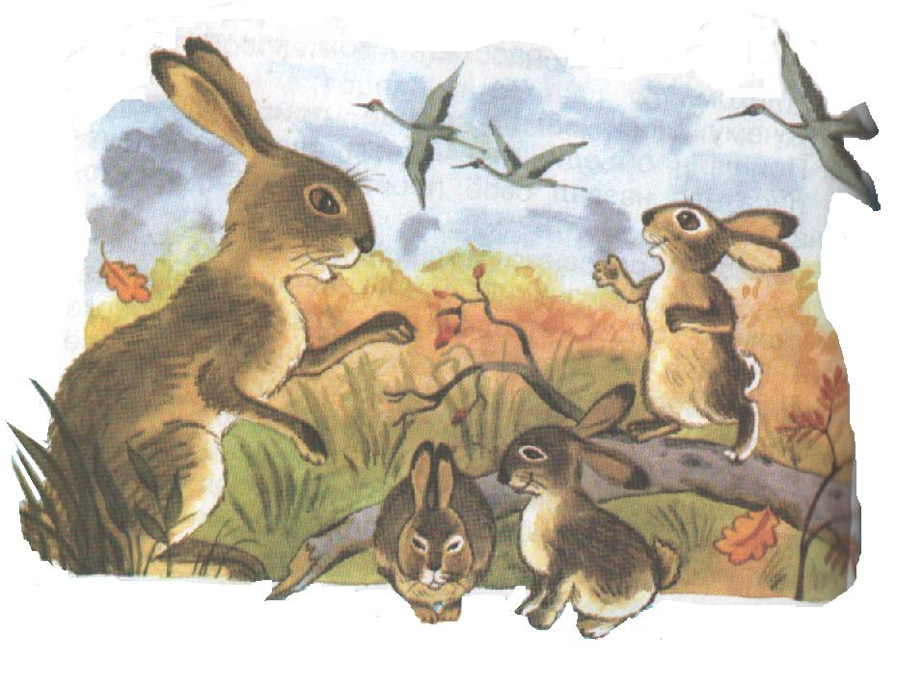
Зачитайте отрывок к этой иллюстрации

Slide 11
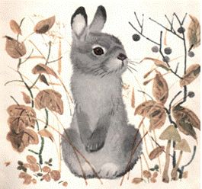
Зачитайте отрывок к этой иллюстрации

Slide 12
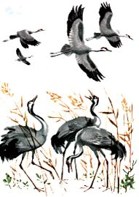
Зачитайте отрывок к этой иллюстрации

Slide 13
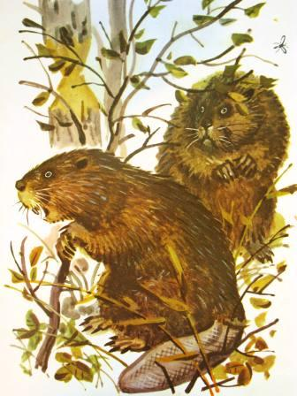
Зачитайте отрывок к этой иллюстрации

Slide 14
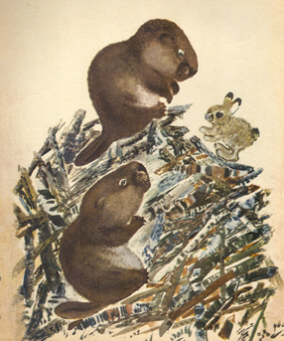
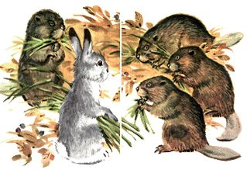
Зачитайте отрывок к этой иллюстрации

Slide 15
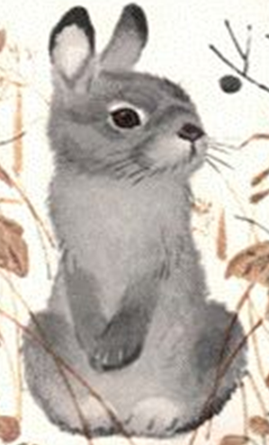
РЕШИТЕЛЬНЫЙ
ЛЮБОЗНАТЕЛЬНЫЙ
СМЕЛЫЙ
БЕСПОКОЙНЫЙ

Slide 16
Пословицы:
Чья горница, тем и кормится.
Всякий кулик своё болото хвалит.
И крот в своём углу зоркий.
В гостях хорошо, а дома лучше!
На своей улочке и курочка храбра.
В своём болоте и лягушка поёт.
Чьё поле, того и воля.
Рад бы душой, да хлеб - то чужой.

